Slide 1
Методы и приёмы коррекционно-развивающей работы при обучении младших школьников, имеющих задержку психического развития
Ефимова Е.В., учитель начальных классов ГБОУ СОШ №12 г. Сызрани

Slide 2
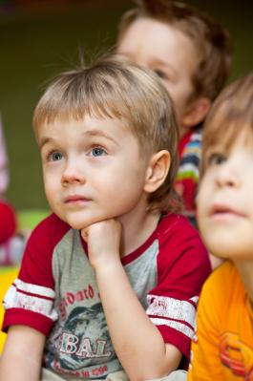
«Не должно быть несчастных детей, душу которых гложет мысль, что они ни на что не способны»
В. Сухомлинский

Slide 3
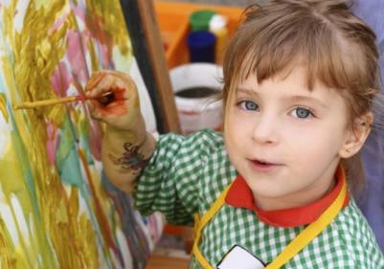
Характерные особенности детей ЗПР
Снижение работоспособности;
Повышенная истощаемость;
Неустойчивое внимание;
Своеобразное поведение;
Дефекты звукопроизношения;
Бедный словарный запас слов;
Низкий навык самоконтроля;
Отставание в развитии мышления;
Недостаточность произвольной памяти;
Незрелость эмоционально-волевой сферы;
Ограниченный запас общих сведений и представлений;
Низкая техника чтения;
Трудности в счёте, решении задач по математике, множество ошибок, пропусков, замены букв, исправлений при выполнении письменных работ по русскому языку.

Slide 4
Несмотря на существенные недостатки в интеллектуальном и личностном развитии, у детей с задержкой психического развития сохранны предпосылки для усвоения учебного материала по общеобразовательным программам при условии индивидуального и дифференцированного подхода к ним.
Цель коррекционно-развивающей работы при обучении с указанной категорией детей в начальной школе – не только дать нужные знания, предусмотренные школьной программой, но и, учитывая особенности в развитии ребенка, - его социализировать.
Для успешного усвоения учебного материала детьми с ЗПР необходима коррекционная работа по нормализации их познавательной деятельности, которая осуществляется на уроках по любому предмету.

Slide 5
Виды педагогической помощи
Учебная
Направляющая
дифференциация,
коррекция в соответствии с уровнем реальной школьной успеваемости, объема и уровня сложности учебных заданий
обращает внимание на правильное решение, указывает на наглядную опору, аналогичный пример или помогает составить план действий
Стимулирующая
Обучающая
помогает сконцентрировать внимание, нацеливает на решение задачи, указывает на наличие ошибки и необходимость проверки решения
показать ученику последовательность и образец выполнения задания

Slide 6
Основные подходы к организации учебного процесса для детей с ЗПР:
Подбор заданий, максимально возбуждающих активность ребенка, пробуждающие у него потребность в познавательной деятельности, требующих разнообразной деятельности.
Приспособление темпа изучения учебного материала и методов обучения к уровню развития детей с ЗПР.
Индивидуальный подход.
Сочетание коррекционного обучения с лечебно-оздоровительными мероприятиями.
Повторное объяснение учебного материала и подбор дополнительных заданий.
Постоянное использование наглядности, наводящих вопросов, аналогий.
Использование многократных указаний, упражнений.
Проявление большого такта со стороны учителя.
Использование поощрений, повышение самооценки ребенка, укрепление в нем веры в свои силы.
Поэтапное обобщение проделанной на уроке работы.
Использование заданий с опорой на образцы, доступных инструкций.

Slide 7
Методы и приемы коррекционно-развивающей работы.

Slide 8
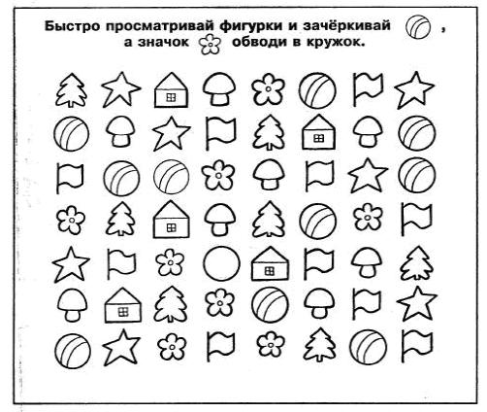
Выполнение корректурных заданий

Slide 9
Инструкция: «Сейчас я буду показывать тебе таблицы с числами. Как только я покажу первую таблицу, нужно как можно быстрее находить в ней числа в порядке возрастания, начиная с единицы. Ты должен показывать их указкой и называть вслух».
Математика

Slide 10
Арифметические диктанты
Даны два числа: 6 и 3. Сложите первое число и второе... Пишите!»
Даны два числа: 6 и 3. Сложите первое число и второе... и от полученного числе отнимите 2... Пишите!»
Даны два числа: 6 и 3. Сложите первое число и второе... и от полученного числе отнимите 2... Затем отнимите еще 4... Пишите!»

Slide 11
Карточка с развернутым образцом способа вычисления
86:2= (80+6):2= 80:2 + 6:2= 40+3=43
Затем этот развернутый образец заменяется сокращенным 86:2=(80+6):2=43
Задание выполняется без образца, самостоятельно.

Slide 12
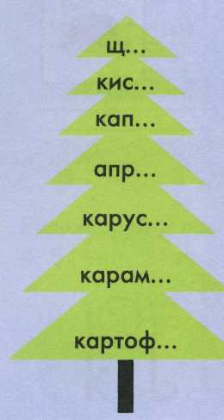
Русский язык
Какие слова спрятала ЕЛЬ?

Slide 13
Выбери и впиши слова в схемы.
Лось, тьма, осень, лошадь, ельник, кровать, письмо

Slide 14
Угадай, что здесь написано. Допиши буквы.

Slide 15
«Письмо аборигена» В бессмысленный набор букв вставляются слова (чаще — существительные, но могут быть глаголы, прилагательные, наречия). Требуется отыскать их как можно быстрее и без ошибок. На выполнение всего задания отводится 5 минут. Показателем успешности может служить число правильно найденных слов и скорость выполнения задания.
ЯФОУФСНКОТПХЬАБЦРИГЪМЩЮСАЭЕЫМЯЧЛОЬИРЪГН-ЖРЛРАКГДЗПМЫЛОАКМНПРСТУРФРШУБАТВВГДИЖСЯИУ-МАМАЦПЧУЪЩМОЖБРПТЯЭЦБУРАНСГЛКЮГБЕИОПАЛКАФ-СПТУЧОСМЕТЛАОУЖЫЪЕЛАВТОБУСИОХПСДЯЗВЖ.

Slide 16
Виды специальных упражнений для развития качества чтения у обучающихся

Slide 17
Упражнения, направленные на развитие четкости произношения.
«Рычание собаки»: вдох – на выдохе р-р-р-р-р.
«Воздух, выходящий из проколотой шины велосипеда»: с-с-с-с-с
Летела муха около уха: ж-ж-ж.
Летела оса около носа: с-с-с
Летел комар и звенел: з-з-з

Slide 18
Упражнения на развитие подвижности речевого аппарата
Читаем быстро, смотрим внимательно
ОИЭ АОЕЯ ЕАЁИО
Читаем слоги с ударением на 1-й слог, потом на 2-й и 3-й
да-да-да да-да-да да-да-да

Slide 19
Упражнение, вырабатывающее внимание к слову и его частям
Читаем медленно, в умеренном темпе, убыстряя темп.
ЖЗИ ТНО КТРИ
ДРУ ЗБИ СТРУ
Лена искала булавку.
Булавка упала под лавку.

Slide 20
Упражнения, развивающие оперативную память
Найди лишнюю букву
О И Б Я У
Найди лишнее слово
Слон Лев Тигр
Медведь Бабочка Кошка
Игра «Да или нет?»
Выпал снег. Алеша вышел загорать.
Дополни предложение
Кот мяукал…

Slide 21
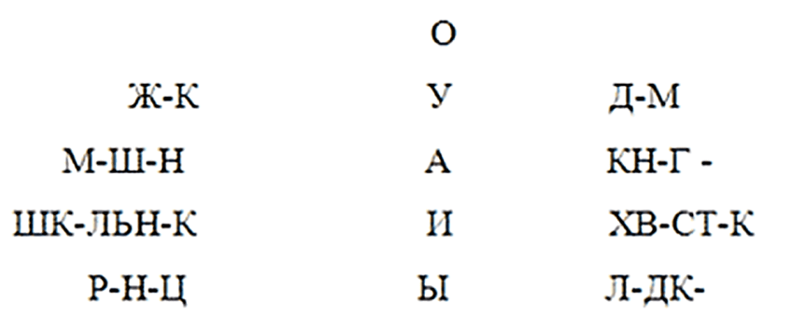
Упражнения, способствующие синтезу восприятия и понимания
Помоги гласным и согласным подружиться.
Соедини их так, чтобы получились слова.

Slide 22
Упражнения на развитие навыка осознанного чтения
Логические упражнения
Назови одним словом.
Чиж, ласточка, грач, сова, стриж.
Какое слово лишнее?
Красивый, синий, красный, желтый.
Составь новое слово, взяв от каждого из данных слов первый слог.
Колос, рота, ваза.

Slide 23
Упражнения на формирование навыка правильного чтения
Опиши предмет (учитель показывает его и быстро убирает).
Повтори, что сказал учитель:
Бочка – точка, бабушка – бабочка, кошка – ложка.
Чтение «перевертышей».
Лев ел волов. Иди искать такси, иди.

Slide 24
Упражнения, развивающие гибкость и скорость чтения про себя и вслух
Чтение со счетом слов
Памятка:
1) плотно сожми губы и зубы; 2) читай только глазами; 3) читай как можно быстрее, при этом считая про себя слова текста; 4) ответь на вопрос к тексту (дается перед чтением).

Slide 25
В итоге при проведении коррекционных уроков учитель должен научить обучающихся
воспринимать задание;
удерживать задание в памяти в течение работы с ним;
обдумывать предстоящие действия;
оценивать результат деятельности;
самостоятельно выполнять аналогичное задание, которое отработал с помощью взрослого;
переключаться с одного способа действия на другой;
давать словесный отчет о своей работе.

Slide 26
Спасибо за внимание

